Slide 1
Presentación de fonética
33.2
Palabras con
sufijos

Slide 2
Día 1
Notes:
Diga: ¡Hola, lectores! Hoy vamos a leer y escribir palabras y leer oraciones con sufijos. ¿Listos?
Avance a la siguiente diapositiva.

Slide 3

1. Leer palabras
Notes:
Avance a la diapositiva 4.

Slide 4

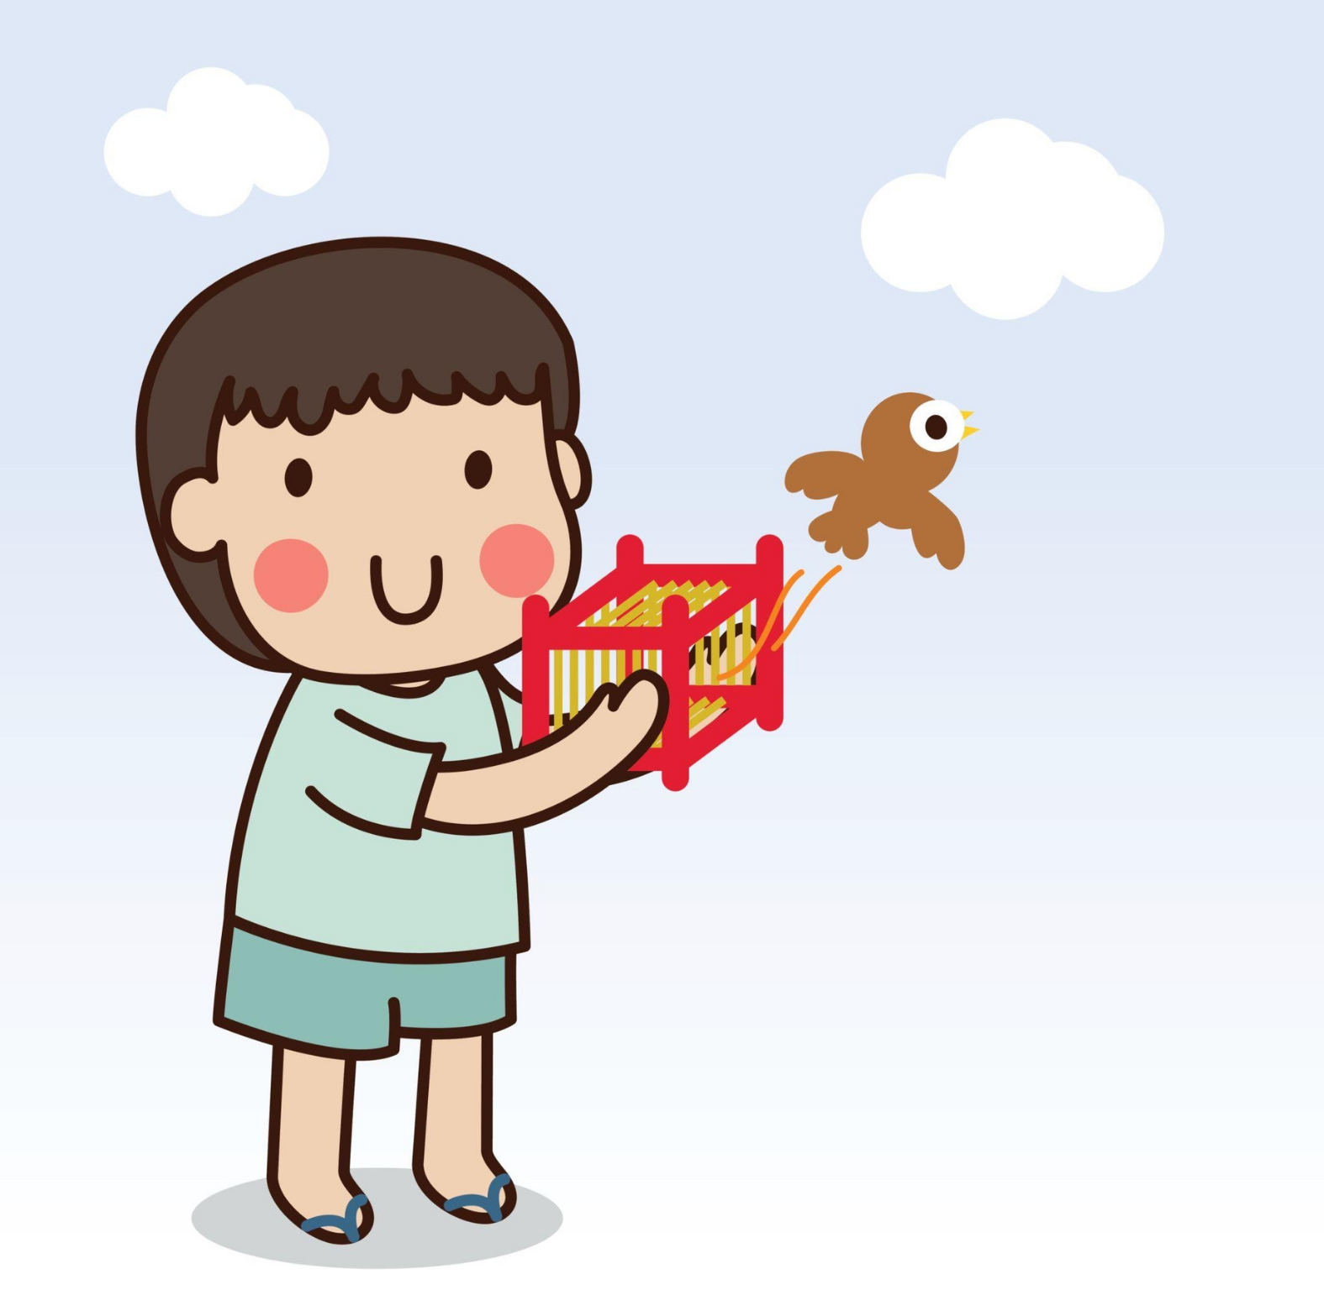
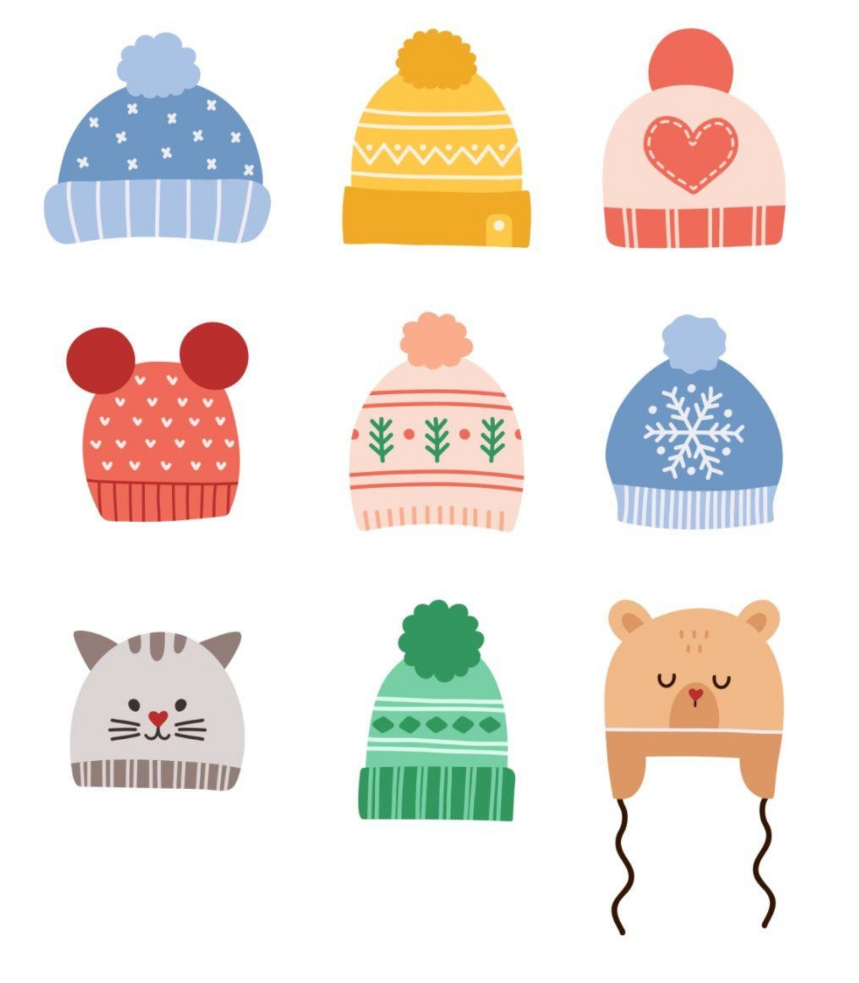

¡Recuerda!
liberación
gorrito
sufijos
flechazo
Notes:
Diga: Hoy vamos a repasar las palabras con sufijos. Un sufijo es una parte pequeña que va al final de una palabra para darle un nuevo significado.
Modele: Escuchen con atención: liberación. Escucho el sufijo -ción al final de la palabra. Repita con los estudiantes con las palabras gorrito y flechazo.
Diga: Ahora vamos a leer varias palabras con sufijos.
Avance a la diapositiva 5.

Slide 5
lentamente
Notes:
Lea la palabra en voz alta junto con los estudiantes.
Diga: lentamente.
Repita si es necesario.
Muestre a los estudiantes las diapositivas 6-12 una a la vez y diga cada palabra en voz alta junto con ellos.
Avance a la siguiente diapositiva.

Slide 6
campanita
Notes:
Lea la palabra en voz alta junto con los estudiantes.
Diga: campanita.
Repita si es necesario.
Avance a la siguiente diapositiva.

Slide 7
buenazo
Notes:
Lea la palabra en voz alta junto con los estudiantes.
Diga: buenazo.
Repita si es necesario.
Avance a la siguiente diapositiva.

Slide 8
casona
Notes:
Lea la palabra en voz alta junto con los estudiantes.
Diga: casona.
Repita si es necesario.
Avance a la siguiente diapositiva.

Slide 9
lindísima
Notes:
Lea la palabra en voz alta junto con los estudiantes.
Diga: lindísima.
Repita si es necesario.
Avance a la siguiente diapositiva.

Slide 10
basurero
Notes:
Lea la palabra en voz alta junto con los estudiantes.
Diga: basurero.
Repita si es necesario.
Avance a la siguiente diapositiva.

Slide 11
revoltoso
Notes:
Lea la palabra en voz alta junto con los estudiantes.
Diga: revoltoso.
Repita si es necesario.
Avance a la siguiente diapositiva.

Slide 12
disciplinado
Notes:
Lea la palabra en voz alta junto con los estudiantes.
Diga: disciplinado.
Repita si es necesario.
Avance a la siguiente diapositiva.

Slide 13

2. ¡Aprendamos juntos!
Notes:
Comience en la diapositiva número 14.

Slide 14
-ción
Los sufijos se escriben unidos a la palabra, sin espacio y sin guion → liberación, población
libera
+
ción
liberación
Notes:
Diga: Hoy vamos a repasar la regla de ortografía de las palabras con sufijos.
Diga: Recordemos que un sufijo es una parte pequeña que va al final de una palabra para darle un nuevo significado. Según la regla, los sufijos se escriben unidos a la palabra, sin espacio y sin guion.
Señale y lea en voz alta la palabra liberación.
Diga: Al agregar el sufijo -ción al final de libera, se forma la palabra liberación. La escribimos como una sola palabra.
Avance a la siguiente diapositiva.

Slide 15
-ísimo/
-ísima
Los sufijos se escriben unidos a la palabra, sin espacio y sin guion → lindísima, oscurísimo
linda
+
ísima
lindísima
Notes:
Señale y lea en voz alta la palabra lindísima.
Diga: Al agregar el sufijo -ísima al final de linda, se forma la palabra lindísima. La escribimos como una sola palabra.
Avance a la siguiente diapositiva.

Slide 16
-ción
Los sufijos se escriben unidos a la palabra, sin espacio y sin guion.
pobla
+
ción
población
Notes:
Diga: Ahora vamos a practicar. Recuerden las reglas que aprendimos. Repase las reglas si es necesario.
① Muestre: población.
Diga: De acuerdo con la regla, los sufijos se escriben unidos a la palabra, sin espacio y sin guion. (Haga clic)
Diga: Leamos juntos: pobla - ción, población. ¿Qué sufijo se agrega al final de pobla para formar la palabra población? (Pausa) (Haga clic) ¡Muy bien, el sufijo -ción!
Avance a la siguiente diapositiva.

Slide 17
-ísimo/
-ísima
Los sufijos se escriben unidos a la palabra, sin espacio y sin guion.
oscuro
+
ísimo
oscurísimo
Notes:
② Muestre: oscurísimo.
Diga: De acuerdo con la regla, los sufijos se escriben unidos a la palabra, sin espacio y sin guion. (Haga clic)
Diga: Leamos juntos: oscuro - ísimo, oscurísimo. ¿Qué sufijo se agrega al final de oscuro para formar la palabra oscurísimo? (Pausa) (Haga clic) ¡Muy bien, el sufijo -ísimo!
Avance a la siguiente diapositiva.

Slide 18

3. Ortografía
Notes:
Asegúrese de que todos los estudiantes tengan una pizarra donde practicar.
Avance a la siguiente diapositiva.

Slide 19

sombrilla
Notes:
Diga: Ahora voy a decir varias palabras con un sufijo y luego una oración con esa palabra. Todos van a repetir la palabra y escribirla en su pizarra. Recuerden usar lo que aprendimos sobre las palabras con sufijos.
Diga: La palabra es sombrilla. Usamos la sombrilla para protegernos del sol. Repitan conmigo: sombrilla.
Diga: ¿Cuántas sílabas tiene la palabra? (3) som - bri - lla. La primera sílaba, som, ¿cuántos sonidos tiene? (3) /s/, /o/, /m/. La segunda sílaba, bri, ¿cuántos sonidos tiene? (3) /b/, /r/, /i/. La tercera sílaba, lla, ¿cuántos sonidos tiene? (2) /y/, /a/. Sombrilla, /s/, /o/, /m/, /b/, /r/, /i/, /y/, /a/.
Pida a los estudiantes que muestren su pizarra después de escribir la palabra para verificar su respuesta.
Repita si es necesario.
Avance a la siguiente diapositiva.

Slide 20
bolita
Notes:
Diga: La palabra es bolita. La bolita rodó por el piso. Repitan conmigo: bolita.
Diga: ¿Cuántas sílabas tiene la palabra? (3) bo - li - ta. La primera sílaba, bo, ¿cuántos sonidos tiene? (2) /b/, /o/. La segunda sílaba, li, ¿cuántos sonidos tiene? (2) /l/, /i/. La tercera sílaba, ta, ¿cuántos sonidos tiene? (2) /t/, /a/. Bolita, /b/, /o/, /l/, /i/, /t/, /a/
Pida a los estudiantes que muestren su pizarra después de escribir la palabra para verificar su respuesta.
Repita si es necesario.
Avance a la siguiente diapositiva.

Slide 21
animación
Notes:
Diga: La palabra es animación. La animación hizo que el cuento pareciera real. Repitan conmigo: animación.
Diga: ¿Cuántas sílabas tiene la palabra? (4) a - ni - ma - ción. La primera sílaba, a, ¿cuántos sonidos tiene? (1) /a/. La segunda sílaba, ni, ¿cuántos sonidos tiene? (2) /n/, /i/. La tercera sílaba, ma, ¿cuántos sonidos tiene? (2) /m/, /a/. La cuarta sílaba, ción, ¿cuántos sonidos tiene? (4) /s/, /i/, /o/, /n/. Animación, /a/, /n/, /i/, /m/, /a/, /s/, /i/, /o/, /n/.
Pida a los estudiantes que muestren su pizarra después de escribir la palabra para verificar su respuesta.
Repita si es necesario.
Avance a la siguiente diapositiva.

Slide 22

4. Palabras de alta frecuencia
Notes:
Diga: Ahora vamos a leer palabras que vemos todo el tiempo y podemos leer rápidamente. Vamos a leer estas palabras juntos.
Muestre a los estudiantes las diapositivas 23-25 una a la vez y lea cada palabra junto con ellos.
Avance a la siguiente diapositiva.

Slide 23
ideas
Notes:
Lea cada palabra junto con los estudiantes.
Diga: ideas.
Repita si es necesario.
Avance a la siguiente diapositiva.

Slide 24
lejos
Notes:
Lea cada palabra junto con los estudiantes.
Diga: lejos.
Repita si es necesario.
Avance a la siguiente diapositiva.

Slide 25
fácil
Notes:
Lea cada palabra junto con los estudiantes.
Diga: fácil.
Repita si es necesario.
Avance a la siguiente diapositiva.

Slide 26

5. Oraciones
Notes:
Diga: Ahora vamos a leer oraciones. Asegúrate de prestar atención a la puntuación y a la entonación de tu voz. Primero las vamos a leer despacio y luego con más fluidez.
Avance a la siguiente diapositiva.

Slide 27
Preocupado, Francisco decidió investigar.
Notes:
Diga: Vamos a leer juntos esta oración.
Señale la primera palabra, Preocupado, y lea la oración apuntando a cada palabra. Primero despacio y la segunda vez con fluidez.
Pida a los estudiantes que repitan con usted.
Haga clic para indicar la palabra.
Avance a la siguiente diapositiva.

Slide 28
Francisco agradeció a Ricardo y se dirigió rápidamente al mercado.
Notes:
Diga: Vamos a leer juntos esta oración.
Señale la primera palabra, Francisco, y lea la oración apuntando a cada palabra. Primero despacio y la segunda vez con fluidez.
Pida a los estudiantes que repitan con usted.
Haga clic para indicar la palabra.
Avance a la siguiente diapositiva.

Slide 29
6. Dictado
Notes:
Avance a la siguiente diapositiva.

Slide 30
Notes:
Asegúrese de que todos los estudiantes tengan una pizarra donde practicar.
Diga: Ahora vamos a escribir una oración. Primero, quiero que me ayuden a contar cuántas palabras tiene. Escuchen atentamente.
Diga: Preocupado, Francisco decidió investigar. ¿Cuántas palabras escucharon? Vamos a repetirla juntos mientras contamos cada palabra. Preocupado (1), Francisco (2), decidió (3), investigar (4). ¡Tiene cuatro palabras!
Pida a los estudiantes que escriban todas las palabras de la oración.
Diga: Puedes dividir cada palabra en sílabas y luego en sonidos para asegurarte de escribir todos los sonidos que escuchas correctamente.
Pida a los estudiantes que muestren su pizarra para verificar su respuesta. Repita si es necesario.
Avance a la siguiente diapositiva.

Slide 31
Preocupado, Francisco decidió investigar.
Notes:
Pida a los estudiantes que lean la oración en voz alta y comparen su oración con la oración que muestra la diapositiva.
Anime a los estudiantes a autocorregir su escritura.
Avance a la siguiente diapositiva.

Slide 32

¡Felicidades!
El día está completo,
¡excelente trabajo!

Slide 33
Día 2
Notes:
Diga: ¡Hola, lectores! Hoy vamos a leer y escribir palabras y leer oraciones con sufijos. ¿Listos?
Avance a la siguiente diapositiva.

Slide 34
1. Leer palabras multisilábicas
Notes:
Avance a la siguiente diapositiva.

Slide 35
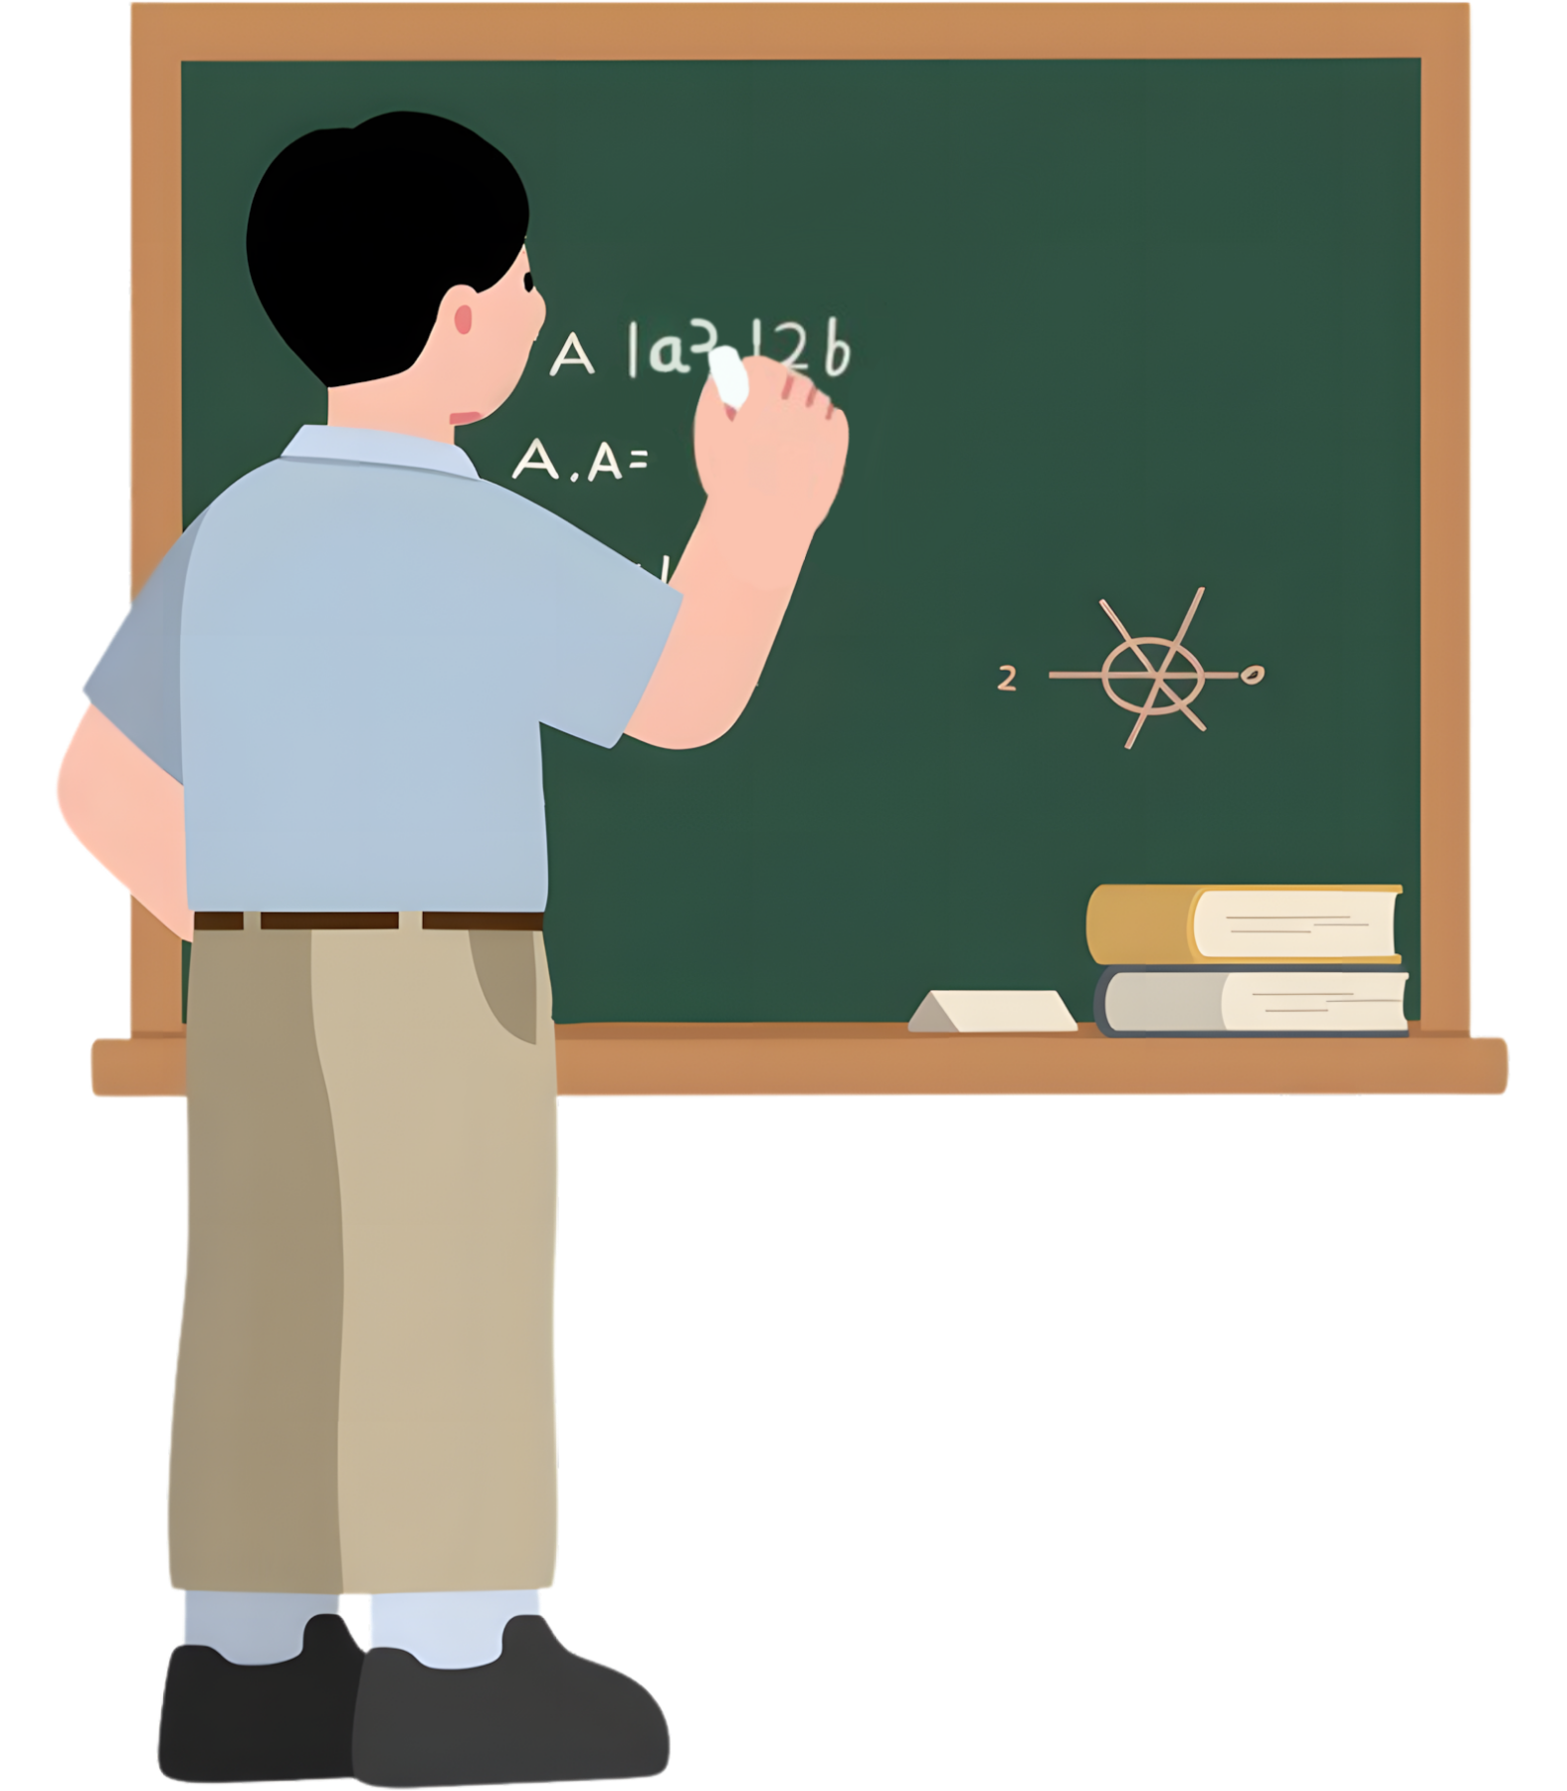

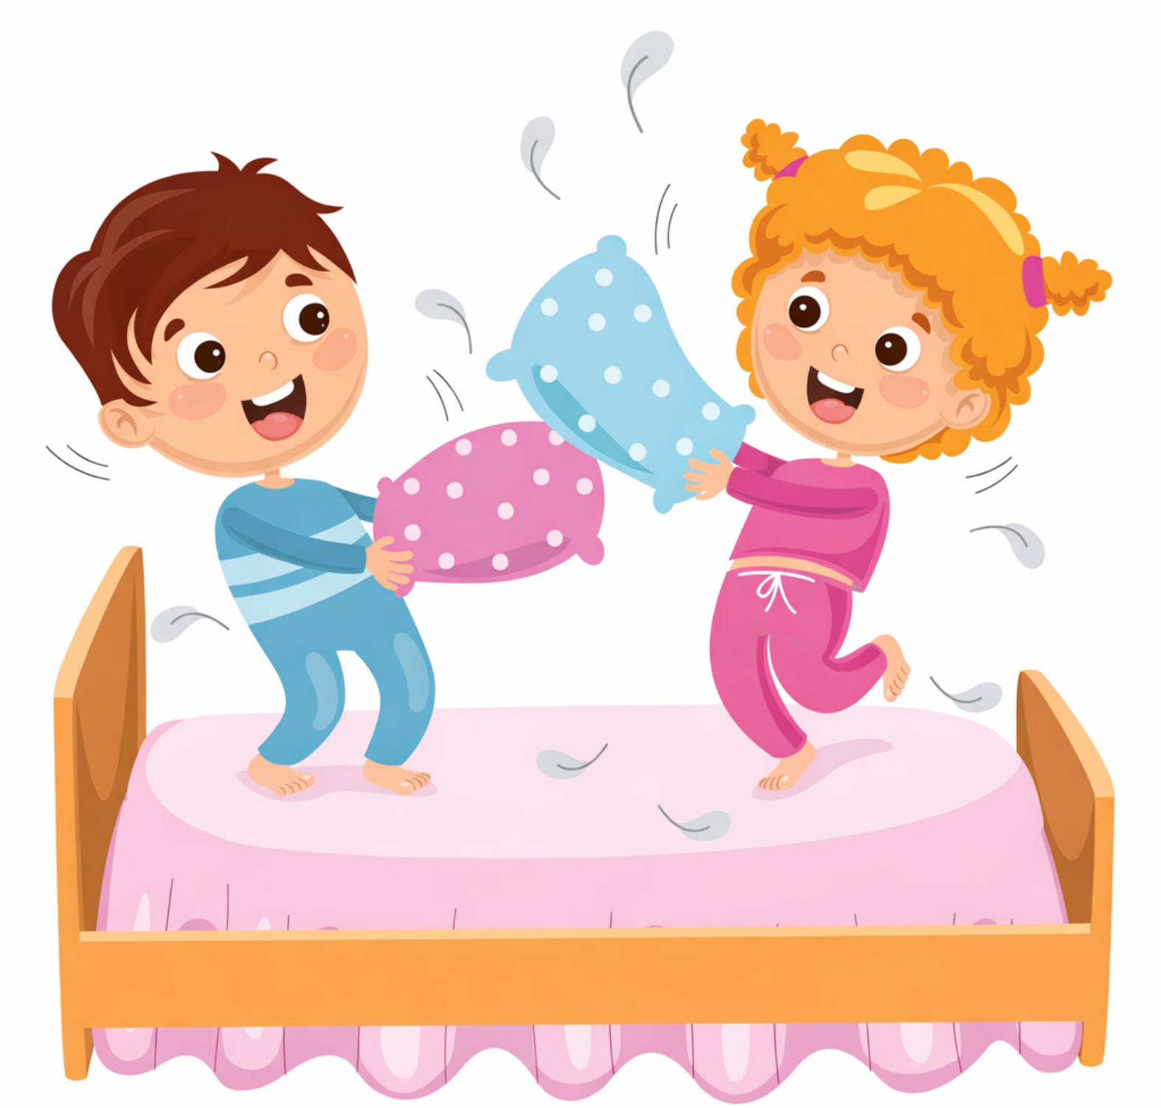
¡Recuerda!
aclaración
gotita
sufijos
almohadazo
Notes:
Diga: Hoy vamos a repasar las palabras con sufijos. Un sufijo es una parte pequeña que va al final de una palabra para darle un nuevo significado.
Modele: Escuchen con atención: aclaración. Escucho el sufijo -ción al final de la palabra. Repita con los estudiantes con las palabras gotita y almohadazo.
Diga: Ahora vamos a leer varias palabras con sufijos.
Avance a la diapositiva 36.

Slide 36
amabilísimo
Notes:
Lea la palabra en voz alta junto con los estudiantes.
Diga: amabilísimo.
Repita si es necesario.
Avance a la siguiente diapositiva.

Slide 37
zambullida
Notes:
Lea la palabra en voz alta junto con los estudiantes.
Diga: zambullida.
Repita si es necesario.
Avance a la siguiente diapositiva.

Slide 38
animadísimo
Notes:
Lea la palabra en voz alta junto con los estudiantes.
Diga: animadísimo.
Repita si es necesario.
Avance a la siguiente diapositiva.

Slide 39
comparable
Notes:
Lea la palabra en voz alta junto con los estudiantes.
Diga: comparable.
Repita si es necesario.
Avance a la siguiente diapositiva.

Slide 40
juguetona
Notes:
Lea la palabra en voz alta junto con los estudiantes.
Diga: juguetona.
Repita si es necesario.
Avance a la siguiente diapositiva.

Slide 41
población
Notes:
Lea la palabra en voz alta junto con los estudiantes.
Diga: población.
Repita si es necesario.
Avance a la siguiente diapositiva.

Slide 42
amoldable
Notes:
Lea la palabra en voz alta junto con los estudiantes.
Diga: amoldable.
Repita si es necesario.
Avance a la siguiente diapositiva.

Slide 43
victorioso
Notes:
Lea la palabra en voz alta junto con los estudiantes.
Diga: victorioso.
Repita si es necesario.
Avance a la siguiente diapositiva.

Slide 44
2. Ortografía
Notes:
Asegúrese de que todos los estudiantes tengan una pizarra donde practicar.
Avance a la siguiente diapositiva.

Slide 45
lejísimo
Notes:
Diga: Ahora voy a decir varias palabras con un sufijo y luego una oración con esa palabra. Todos van a repetir la palabra y escribirla en su pizarra. Recuerden usar lo que aprendimos sobre las palabras con sufijos.
Diga: La palabra es lejísimo. Tengo un primo que vive lejísimo. Repitan conmigo: lejísimo.
Diga: ¿Cuántas sílabas tiene la palabra? (4) le - jí - si - mo. La primera sílaba, le, ¿cuántos sonidos tiene? (2) /l/, /e/. La segunda sílaba, jí, ¿cuántos sonidos tiene? (2) /j/, /i/. La tercera sílaba, si, ¿cuántos sonidos tiene? (2) /s/, /i/. La cuarta sílaba, mo, ¿cuántos sonidos tiene? (2) /m/, /o/. Lejísimo, /l/, /e/, /j/, /i/, /s/, /i/, /m/, /o/.
Pida a los estudiantes que muestren su pizarra después de escribir la palabra para verificar su respuesta.
Repita si es necesario.
Avance a la siguiente diapositiva.

Slide 46
billetera
Notes:
Diga: La palabra es billetera. A mi hermano se le perdió la billetera en el centro comercial. Repitan conmigo: billetera.
Diga: ¿Cuántas sílabas tiene la palabra? (4) bi - lle - te - ra. La primera sílaba, bi, ¿cuántos sonidos tiene? (2) /b/, /i/. La segunda sílaba, lle, ¿cuántos sonidos tiene? (2) /y/, /e/. La tercera sílaba, te, ¿cuántos sonidos tiene? (2) /t/, /e/. La cuarta sílaba, ra, ¿cuántos sonidos tiene? (2) /r/, /a/. Billetera, /b/, /i/, /y/, /e/, /t/, /e/, /r/, /a/.
Pida a los estudiantes que muestren su pizarra después de escribir la palabra para verificar su respuesta.
Repita si es necesario.
Avance a la siguiente diapositiva.

Slide 47
borrosa
Notes:
Diga: La palabra es borrosa. Después de salir del oculista tenía la vista borrosa. Repitan conmigo: borrosa.
Diga: ¿Cuántas sílabas tiene la palabra? (3) bo - rro - sa. La primera sílaba, bo, ¿cuántos sonidos tiene? (2) /b/, /o/. La segunda sílaba, rro, ¿cuántos sonidos tiene? (2) /rr/, /o/. La tercera sílaba, sa, ¿cuántos sonidos tiene? (2) /s/, /a/. Borrosa, /b/, /o/, /rr/, /o/, /s/, /a/.
Pida a los estudiantes que muestren su pizarra después de escribir la palabra para verificar su respuesta.
Repita si es necesario.
Avance a la siguiente diapositiva.

Slide 48

3. Análisis morfológico
Notes:
Diga: Hoy vamos a clasificar palabras en agudas, graves o esdrújulas. Recuerden que las agudas tienen la sílaba tónica en la última sílaba y llevan tilde si terminan en n, s o vocal. Las graves tienen la sílaba tónica en la penúltima sílaba y llevan tilde si no terminan en n, s o vocal. Las esdrújulas tienen la sílaba tónica en la antepenúltima sílaba y siempre llevan tilde.
Avance a la siguiente diapositiva.

Slide 49

¿Aguda, grave o esdrújula?
César
Cé
sar
César
grave
Notes:
Señale y lea en voz alta la palabra enfatizando la penúltima sílaba, Cé-: César.
Diga: La sílaba que se pronuncia con más fuerza en César es Cé-. Es la penúltima sílaba y la palabra termina en r. Por eso, es una palabra grave y lleva tilde. Ahora vamos a hacerlo juntos.
Avance a la siguiente diapositiva.

Slide 50
¿Aguda, grave o esdrújula?
caratula
ca
ra
tu
la
carátula
esdrújula
Notes:
Muestre la palabra caratula (sin tilde).
Señale y lea en voz alta la palabra enfatizando la sílaba fuerte -rá-: carátula.
Pregunte: ¿Qué sílaba se pronuncia con más fuerza? (-rá-) ¿Es la última, penúltima o la antepenúltima? (antepenúltima) (Haga clic)
Diga: Entonces es una palabra esdrújula y debe llevar tilde en la antepenúltima sílaba: carátula.
Diga: Vamos a practicar con más palabras.

Slide 51
¿Aguda, grave o esdrújula?
agil
a
gil
ágil
grave
Notes:
Muestre la palabra agil (sin tilde).
Señale y lea en voz alta la palabra enfatizando la sílaba fuerte á-: ágil.
Pregunte: ¿Qué sílaba se pronuncia con más fuerza? (á-) ¿Es la penúltima o la antepenúltima? (penúltima) (Haga clic)
Diga: Entonces es una palabra grave y debe llevar tilde en la penúltima sílaba: ágil.
Avance a la siguiente diapositiva.

Slide 52
¿Aguda, grave o esdrújula?
segun
se
gun
según
aguda
Notes:
Muestre la palabra segun (sin tilde).
Señale y lea en voz alta la palabra enfatizando la sílaba fuerte -gún: según.
Pregunte: ¿Qué sílaba se pronuncia con más fuerza? (-gún) ¿Es la última o la penúltima? (última) (Haga clic)
Diga: Entonces es una palabra aguda y debe llevar tilde en la última sílaba: según.
Avance a la siguiente diapositiva.

Slide 53
¿Aguda, grave o esdrújula?
piramide
pi
ra
mi
de
pirámide
esdrújula
Notes:
Muestre la palabra pirámide (sin tilde).
Señale y lea en voz alta la palabra enfatizando la sílaba fuerte -rá-: pirámide.
Pregunte: ¿Qué sílaba se pronuncia con más fuerza? (-rá-) ¿Es la penúltima o la antepenúltima? (antepenúltima) (Haga clic)
Diga: Entonces es una palabra esdrújula y debe llevar tilde en la antepenúltima sílaba: pirámide.
Avance a la siguiente diapositiva.

Slide 54
¿Aguda, grave o esdrújula?
ingles
in
gles
inglés
aguda
Notes:
Muestre la palabra ingles (sin tilde).
Señale y lea en voz alta la palabra enfatizando la sílaba fuerte -glés: inglés.
Pregunte: ¿Qué sílaba se pronuncia con más fuerza? (-glés) ¿Es la última o la penúltima? (última) (Haga clic)
Diga: Entonces es una palabra aguda y debe llevar tilde en la última sílaba: inglés.
Avance a la siguiente diapositiva.

Slide 55

4. Desarrollo de la fluidez
Notes:
Avance a la siguiente diapositiva.

Slide 56
Francisco se apresuró hacia el río, preocupado por su hermana.
Notes:
Señale la oración: Francisco se apresuró hacia el río, preocupado por su hermana.
Modele cómo leer con expresión. Primero lea la oración con un tono monótono y luego con la expresión apropiada.
Muestre a los estudiantes las diapositivas 57-59 una a la vez y lea cada oración en voz alta junto con ellos modelando cómo leer con expresión haciendo énfasis en los signos de puntuación.
Avance a la siguiente diapositiva.

Slide 57
Gabriela tomó la mano de Francisco.
Notes:
Lea la oración junto con los estudiantes.
Escuche la lectura oral de las palabras por parte de los estudiantes y, si es necesario, pídales que lean más despacio.
Avance a la siguiente diapositiva.

Slide 58
Y así, Francisco y Gabriela regresaron al parque, contentos de estar juntos de nuevo.
Notes:
Lea la oración junto con los estudiantes.
Escuche la lectura oral de las palabras por parte de los estudiantes y, si es necesario, pídales que lean más despacio.
Avance a la siguiente diapositiva.

Slide 59
Fue un día lleno de misterio y, finalmente, de alegría.
Notes:
Lea la oración junto con los estudiantes.
Escuche la lectura oral de las palabras por parte de los estudiantes y, si es necesario, pídales que lean más despacio.
Avance a la siguiente diapositiva.

Slide 60
¡Felicidades!
El día está completo,
¡excelente trabajo!

